Slide 1
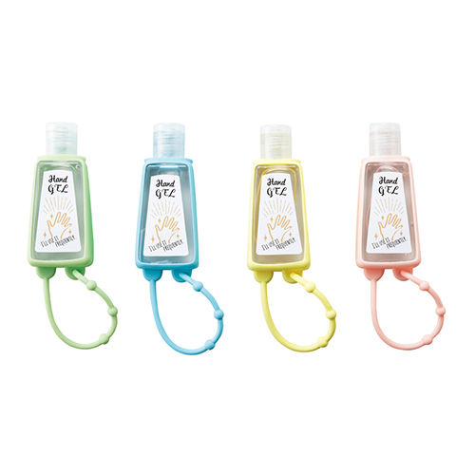
【提案書】
ハンドジェル(シリコーンケース付き)
特徴
バッグの取っ手部分などにも取り付けることが出来る上にコンパクトで携帯性も高い、ハンドジェルです。出先でちょっと消毒したい場合などに最適です。是非ご活用ください。
商品写
納期
納期スペース
仕様
サイズ：80×35×23mm
容量：29ml
注意事項：4色アソート（色・柄は指定できません。）
お見積
お見積りスペース

